Slide 1
第三章 原子吸收分光光度法
Atomic absorption spectrometry
AAS

Slide 2

一、原子吸收分光光度法概论
二、基本原理
四、干扰及其消除

Slide 3
四、干扰及其消除
光谱干扰
吸收线的干扰
干扰元素与待测元素吸收线重叠(概率很小），教材表8-5：另选分析线或分离干扰元素，
光源发射线的干扰
待测元素谱线（谱线多的元素Ni、Co、Fe）：每条谱线发射强度和吸收系数不同，最灵敏线吸收系数较大，减小狭缝宽度改善
非待测元素谱线：如刚好存在吸收此谱线的干扰时，产生假吸收，产生原因多为空心阴极灯阴极材料不纯
与光谱线有关的光谱干扰

Slide 4
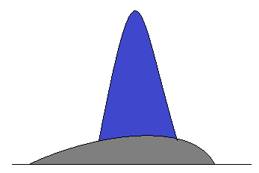
(2) 背景干扰—来自原子化器
原子化器发射：原子蒸汽中待测元素发射，调制方式消除（斩光器、HCL脉冲供电：区分光源与原子化器）
分子吸收与光散射
火焰成分（CO,CH,CN,OH等）对光有吸收；原子化过程中生成的分子（金属卤化物等）在紫外区有吸收；盐类微粒对光的散射等
消除方法
邻近吸收线校正法：在分析线附近找一条非共振线用以扣除背景（宽的带状谱）。
连续光源背景校正法:最常用的是氘灯自动背景扣除装置及Zeeman背景校正。
Notes:
机械调制和光源调制

Slide 5
氘灯自动背景扣除原理
经过调制的空心阴极灯和氘灯在强度匹配（光斑重叠）之后，交替进入原子化器（不同频率脉冲供电）
对于锐线光源，测定分析线的是原子吸收和背景吸收的总和。
对于氘灯（紫外区）或碘钨灯、氙灯（可见区），在同一波长测定的吸收主要是背景吸收（原子吸收可忽略不计）
计算两次测定吸光度之差，即为原子吸收光度。

Slide 6
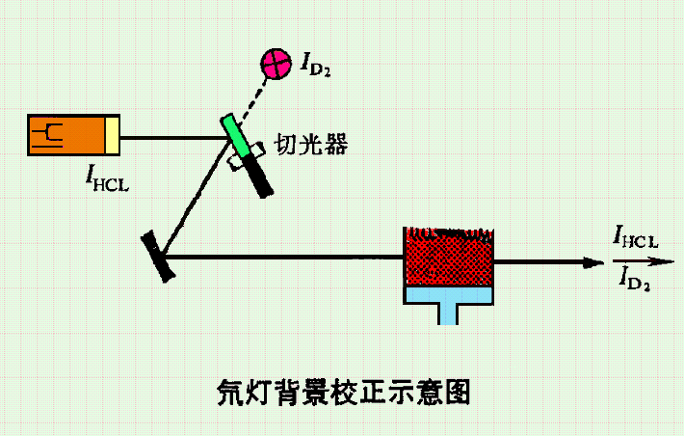
缺点
由于两种光源的光斑不可能完全重叠，因此背景的扣除不完全，氘灯背景扣除应用波段限于190-360nm

Slide 7
Zeeman背景校正
该法基于塞曼效应，即在磁场作用下能态发生分裂的现象
外加磁场垂直于光的传播方向时，基态原子吸收线分裂成不同组分的偏振成分
分裂结果是：
π成分，平行于磁场振动，波长不变（吸收线位置）
σ+ 与σ-成分，垂直于磁场振动，波长位移（背景位置）
空心阴极灯经偏振器分解为偏振方向互相垂直的两路光
偏振成分吸收偏振光，而背景吸收没有塞曼效应，因此对光无选择性

Slide 8
恒定垂直磁场吸收调制
空心阴极灯发出的特征光经旋转偏振片，使平行振动和垂直振动的两束光交替进入原子化器
恒磁场加在原子化器上，方向与光传播方向垂直
空心阴极灯平行振动的特征光被π成分与背景同时吸收
空心阴极灯的垂直振动的特征光只被背景吸收（因为σ+ 与σ-成分波长位移，与特征光中心频率不重叠）
两部分相减即为真实的原子吸收

Slide 9
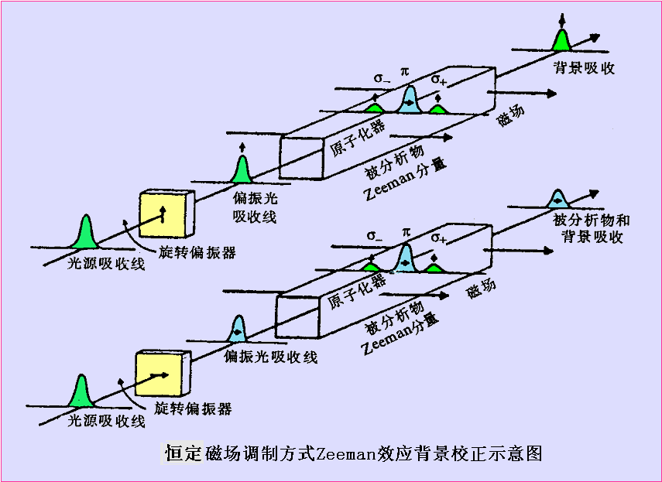
Notes:
9

Slide 10
交变垂直磁场吸收调制
空心阴极灯的特征辐射经偏振片，只允许与磁场垂直方向的偏振光通过
0磁场时，测量的原子吸收和背景吸收之和
激磁时，仅偏振方向与磁场垂直光通过原子蒸汽，只有背景吸收（与π偏振方向不同，与σ± 波长不同）
两者相减
Zeeman背景校正弥补了氘灯背景校正的缺陷，但灵敏度损失
Notes:
磁场变化 零磁,激磁 零磁时, 原子+背景吸收; 激磁时, 仅背景吸收，他们之差为原子吸收

Slide 11
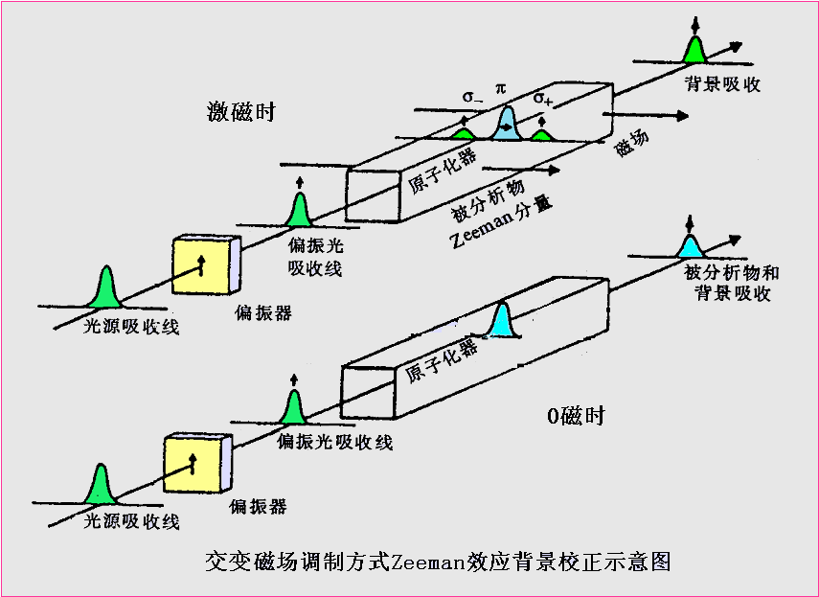

Slide 12
2. 物理干扰（基体干扰）
干扰原因
试样与标准样品物理性质有差别产生的干扰，如的黏度，表面张力等。非选择性干扰
消除方法
配制与试样组成相近的标准溶液或采用标准加入法等
基体匹配

Slide 13
3. 化学干扰
干扰原因
被测元素原子与共存组分发生化学反应，形成稳定的化合物，影响被测元素的原子化，选择性干扰，是AAS的主要干扰来源
消除方法
选择合适的原子化方法
加入释放剂用来释放被测元素
加入保护剂与被测元素生成易分解的稳定络合物
加入基体改进剂以改善被测元素的挥发性等
加入超过缓冲量的干扰元素，使干扰值稳定

Slide 14
4. 电离干扰
干扰原因
高温下原子电离引起基态原子数量减少
消除方法
加入电离电位更小的消电离剂消耗能量，抑制待测元素基态原子的电离

